Slide 1
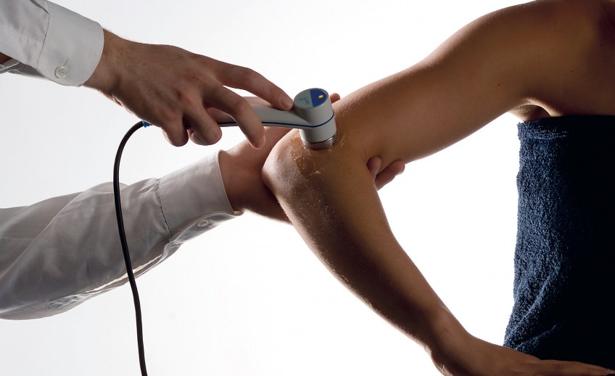
Derin Isı Veren Ajanlar - 2
Uzm. Fzt. Kağan YÜCEL -.

Slide 2
ULTRASON
Ses maddesel ortamda longitudinal yayılan basınç dalgaları şeklindeki mekanik titreşimlerdir.
İnsanın işitebileceği seslerden çok daha yüksek frekansa sahip ses dalgalarıdır.
Tedavi amacıyla kullanılan dalgaların frekansı 0.5-3.5MHz arasındadır.
En sık kullanılan frekanslar 0.75, 0.87, 1.0, 1.5, 3MHzdir.

Slide 3
Fiziksel özellikleri ve dokularda yayılım
Ses periyodik olarak ortaya çıkan basınç dalgalardır.
Basınç uygulaması esnasında ortamı oluşturan yapılarda sıkışma ve basınç ortadan kalktığında genleşme meydana gelir.
Hemen yanındaki ortamı etkiler ve dalgalar halinde yayılır.
Katı, sıvı, gaz ortamlarında ultrasonik dalgalar yayılır.
Ortamın özelliklerine göre yayılırlar.
Mekanik enerjisin ısı enerjisine dönüşmesi ile etki gösterirler.
Ultrasonik dalgalar mekanik titreşimler olmaları, longitüdinal yayılım göstermeleri, hızlarının düşük olması, boşlukta yayılmamaları gibi özelliklerle elektromanyetik dalgalardan ayrılırlar.
Dokularda çeşitli oranlarda absorbe olurlar. Bunda doku proteinlerinin rolü vardır.

Slide 4
Bir ortamın ses dalgalarına geçirgenliği akustik impedans denir.
Dokunun yoğunluğu ne kadar fazlaysa akustik impedans da o kadar fazladır.
Akustik impedansları farklı olan dokuların ara yüzeylerinde ultrasonik dalgalar yansımaya uğrar.

Slide 5
Yansıma, kırılmaya uğrarlar.
Yağ dokusu, kas dokusu ve yumuşak dokuların akustik impedensları arasında fark çok azdır ve çok az yansıma olur. Ancak kas kemik ortak yüzeyinde iki doku arasında büyük fark olması nedeniyle çok fazla yansıma meydana gelir ve bununla orantılı ısı artışı ortaya çıkar.
Yağ dokusunda absorbsiyon azdır, en fazla kemik dokusu tarafından absorbe edilir.
Kas dokusunda da ultrason oldukça iyi absorbe edilir, kasların yüksek oranda vaskülerize olmaları nedeniyle ısı hızlı kaybedilir.

Slide 6
Daha az vaskülerize olan tendon, ligament gibi yapılar ısıyı daha uzun muhafaza ederler.
Ultrason uygulaması ile kemik, eklem, kapsül ve tendonları iyi bir şekilde ısıtmak mümkündür.

Slide 7
Doku tipi de önemlidir.
% 50’si kasta birkaç cm penetre olur.
Kemiğe sadece mm’nin onda birkaçı kadar yağ dokusuna 7-8 cm kadar penetre olur.

Slide 8
ULTRASON ÜRETİMİ
Elektrik enerjisinden mekanik enerji sağlanarak ultrason elde edilir.
Ultrason cihazının 2 temel kısmı vardır.
Birincisi; şehir akımını istenilen frekansa yükselten üreteç
İkincisi yüksek frekanslı akımın ses enerjisine dönüştürüldüğü başlık
Başlıkta 1-3 MHz frekans üretebilen bir titreşim kaynağı bulunur.
Elektrik akımı→ses enerjisi→mekanik enerji→ısı

Slide 9
Ultrasonun etkileri
1) Termal Etki: Ultrason dokular tarafından absorbe edilirken ısı enerjisi açığa çıkar.
Isı dokunun absorbsiyon özelliğine, uygulanma süresine, doza, uygulama şekline bağlıdır.
Metabolizma artışı, vazodilatasyon, membranlarda geçirgenlik artışı, kollajen esnekliğinde artış gibi etkileri vardır.
2) Nontermal etki: İçinde erimiş gazlar bulunan sıvılarda ses dalgalarının gevşeme fazında ortam basıncı düştüğü için gaz parçacıkları baloncuklar oluşturabilir.
Sıkışma fazında ise ya bu baloncuklar sıvı içinde dağılır ya da birleşerek büyür. Bu olaya kavitasyon denir.
Kavitasyon 2 şekilde meydana gelir.

Slide 10
Dengeli kavitasyon: Birkaç mikronluk küçük gaz taneciklerinin ultrasonik basınç dalgalarının etkisiyle ileri geri hareketidir. Ultrason tedavisi esnasında ortaya çıkar. Bu sırada hücre zarının geçirgenliği artar, potansiyeli değişir.
Dengesiz kavitasyon: Terapötik ultrason dozlarından daha yüksek dozlarda ortaya çıkar. Hızla büyüyen baloncuklar gelişerek hızlı hücre harabiyeti meydana getirir.
Bunun sonucu hemoliz, nekroz, kanama görülür.
Bundan kaçınmak için uygun dozlar kullanılmalı ve sürekli aynı noktaya tedavi uygulanmamaya özen gösterilmelidir.
Ultrasonun dokulardaki intertisiyel sıvının hareketini sağlayan mikromasaj etkisi vardır. Ödemli dokularda bu etkiden yararlanılır. Yara iyileşmesini hızlandırır.

Slide 11
Uygulama tekniği
Tedavi edilecek alan hazırlanmalı.
1) Doğrudan Temas Tekniği: Tedavi başlığı cilde tam temas edilerek yapılır. Başlık ile cilt arasında hiç hava kalmayacak şekilde araya jel sürülerek yapılır.
Başlık hiç kaldırılmadan ya ileri geri, yada dairevi ya da sekiz çizerek yapılır.
Başlık cilt yüzeyine dik uygulanmalı ve hareketin hızı yavaş olmalıdır.
2) Su içi Uygulama: Aşırı duyarlı veya girintili çıkıntılı vücut yüzeylerinde tercih edilir. Tedavi edilecek kısım su dolu bir kap içine yerleştirilir.
Tercihen kaynamış su kullanılır.
Topuk, dirsek gibi bölgeler için tercih nedenidir.
Notes:
11

Slide 12
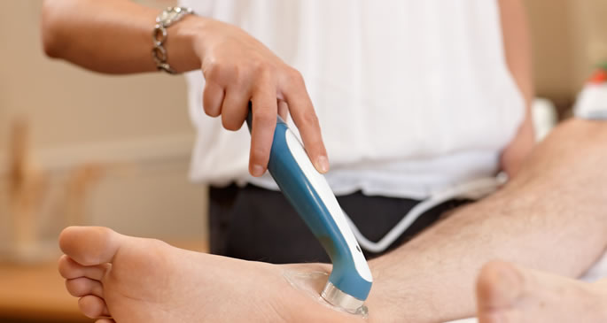

Slide 13
Doz: 0.1-0.8 watt/cm2 alçak
0.8-1.5watt/cm2 orta
1.5-3watt/cm2 yüksek dozdur.
En çok kullanım 1.5watt/cm2dir.
Süre: Tedavi edilecek alanın büyüklüğüne göre değişir. (3-10dak) Pratik olarak her 10cm2lik alan için 1dak hesabıyla süre bulunabilir. Ancak 10dak geçmemelidir.

Slide 14
Ultrasonun Endikasyonları
Dejeneratif eklem hastalıkları
Posttravmatik eklem kontraktürleri
Ankilozan spondilit, romatoid artrit gibi inflamatuvar hastalıkların kronik dönemleri
Yumuşak doku romatizmaları (myofasial ağrı, fbromiyalji )
Metal implant varlığında uygulanabilir.
Tendinit
Sempatik ganglion üzerine uygulanarak ganglion blokajı (stellar gang ve lomber sempatik gang)

Slide 15
Ultrasonun kontrendikasyonları
Akut enfeksiyonlar
Neoplazmalar
Yakın zamanda radyoterapi almış olanlar(en az 6 ay süre geçmelidir)
Hemofili, hemartroz, büyük hematomlarda kanamayı provake eder.
Arteriyel ve venöz dolaşım bozukluğu
Gebe uterusu, göz üzerine
Spina bifida, laminektomili hastalara lezyon üzerine uygulanmaz.
Gonadlar ve epifiz plakları üzerine
Kardiak pacemaker olanlar.
Notes:
15

Slide 16
Riskleri
Devamlı formda ve aynı noktaya hareket ettirmeden uygulama aşırı ısınma ile yanık meydana getirir.
Yüksek dozlarda kullanımı kavitasyon etkisi yapar. Doku harabiyetine neden olur.

Slide 17
Fonoforezis
Çeşitli maddelerin cilt üzerine sürülmesi ve ultrason uygulanması penetrasyonun hızlandırılması temeline dayanır.
Lokal anestezik ve antiinflamatuvarlar kullanılır.

Slide 18
Kesikli diatermi tedavisi
Ultrason, kısa dalga veya mikrodalga kesikli olarak uygulanabilir.
Uyarılar arasında bir zaman periyodu olması nedeniyle uyarı esnasında ortaya çıkan az miktardaki ısı dokular tarafından elimine edileceğinden ısı etkileri görülmez.
Etki daha çok mekanik veya biyolojik değişikliklere bağlıdır.
Atermik diatermi diye adlandırılır.
Kesikli uygulama sonucunda yüksek frekanslı akım adeta alçak frekanslı akım haline gelir.
Kesikli kısa dalga uygulamasında saniyede 80-600 puls verilir puls süresi 65 mikrosaniyedir. Belirgin ısı olmadığından yanık riski yoktur.
Posttravmatik ödem, hematomlarda iyi sonuç alınır.

Slide 19
Periferik sinir lezyonlarının erken dönemlerinde iyileşmeyi hızlandırır.
Sudeck atrofisinde etkilidir.
Kesikli ultrason tedavisinde genellikle 1/5, 1/10, 1/20 puls oranları kullanılır.
Yumuşak dokunun akut travmalarında ödemi gidermek için
Skar dokusunda
Bası yaraları ve variköz ülserlerde
Kırıklarda : iyileşmeyi hızlandırır.

Slide 20
teşekkür ederim...

